Slide 1
NAMA ANGGOTA KELOMPOK
DEWI AYU LARASATI (160030099)
ANA FEBRIANA WIJAYA (160030156)
NI LUH AYU SHINTIA DEWI (160030171)
NELY INAYATUS SHOLEHAH (160030233)

Slide 2
PENJELASAN WEBSITE ILMU PINTAR

Slide 3
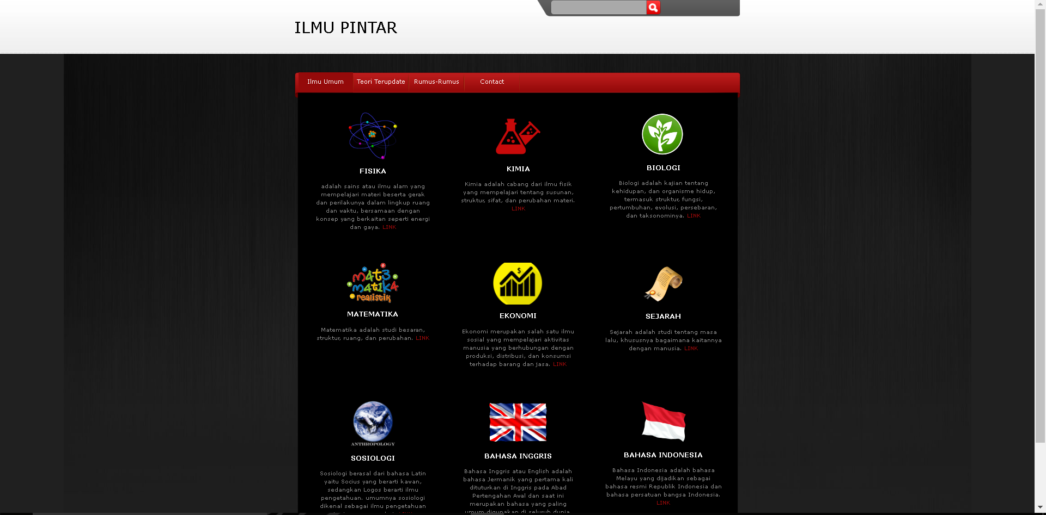
PAGE ILMU UMUM

Slide 4
PAGE ILMU UMUM
Halaman ilmu umum ini merupakan halaman untuk seluruh mata pelajaran yang ada di dalam web ILMU PINTAR, seperti pelajaran fisika, matematika, Bahasa Indonesia dan lain – lain.
Pada halaman ini membuat user lebih mudah untuk memilih kategori pelajaran yang ingin ia ketahui itulah alasannya mengapa halaman ilmu umum menjadi sorotan pertama dalam website ini.

Slide 5

PAGE TEORI TERUPDATE

Slide 6
PAGE TEORI TERUPDATE
Pada halaman ini kami menyuguhkan beberapa berita tentang pendidikan terutama hal-hal yang penting dan terkini sehingga user dapat mengetahui hal apa saja yang telah terjadi di dunia pendidikan terutama di Indonesia.

Slide 7
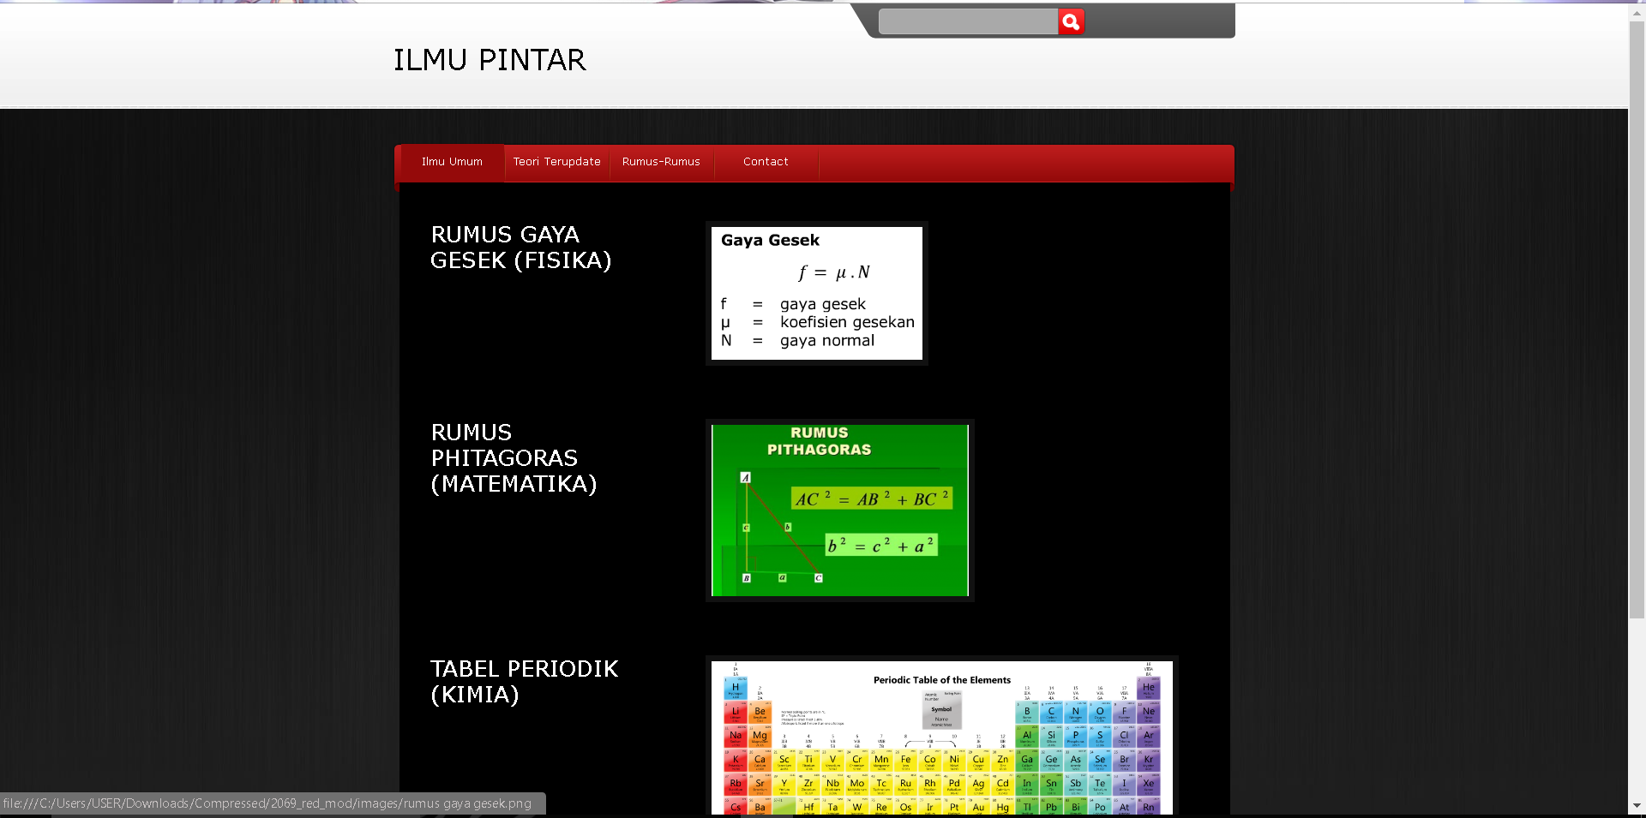
PAGE RUMUS-RUMUS

Slide 8
PAGE RUMUS-RUMUS
Pada halaman ini website ILMU PINTAR menampilkan rumus-rumus baik table periodik di kimia, rumus gaya gesek di fisika dan lain sebagainya.
Pada halaman ini website ILMU PINTAR juga menyediakan gambar HD sehingga untuk beberapa rumus dan table seperti table periodik di kimia dapat di lihat dengan lebih jelas.

Slide 9
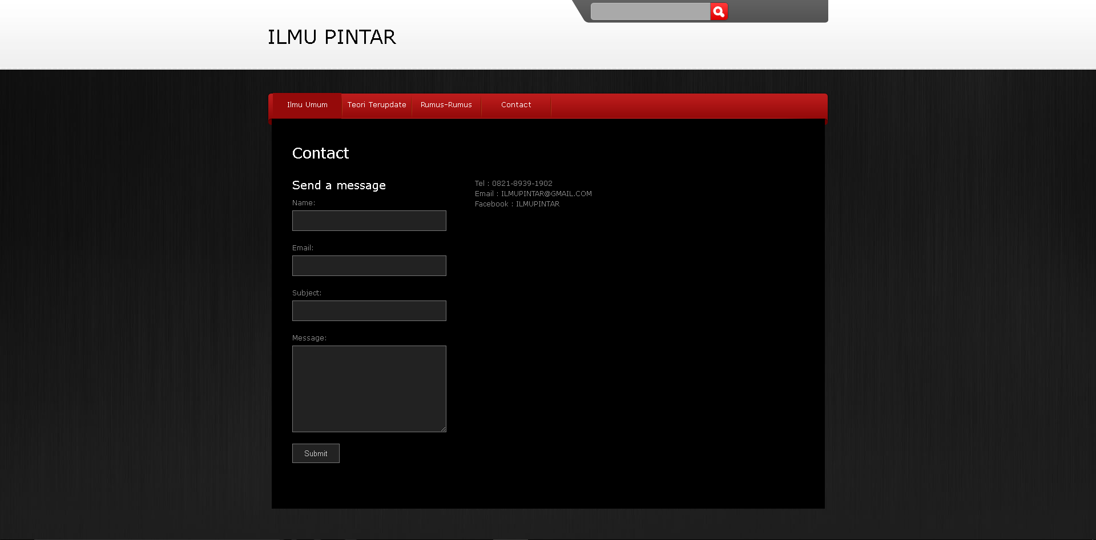
PAGE CONTACT

Slide 10
PAGE CONTACT
Halaman ini adalah halaman terakhir dari website ILMU PINTAR, di halaman ini user bias memberi masukkan dan juga komentar kepada admin. Sehingga kami sebagai developer web dapat mengembangkan websitenya ke jenjang yang lebih baik demi mewujudkan website yang efektif dan juga efisien.

Slide 11
SEKIAN DAN TERIMAKASIH

